Slide 1
Révisions Basic Surv

Slide 2
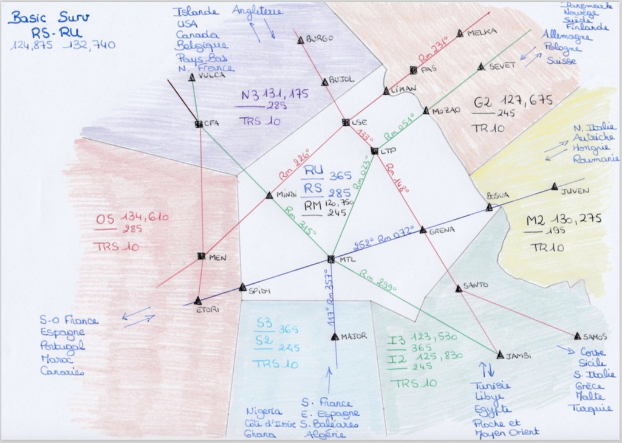

Slide 3
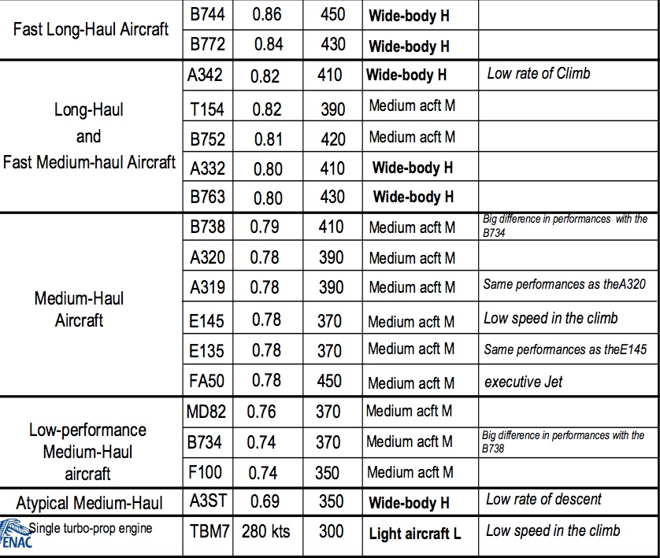
Sur les strips, on entoure la vitesse des A3ST et des TBM7.

Slide 4
Méthode CO
1) Intégration des informations présentées
• Lecture exhaustive du strip
• Vérification de la cohérence ADEP/ADES et route suivie
• Cohérence de la parité du niveau de vol avec la route suivie
• Positionnement sur porte-strip fonction de la parité allouée à la route
2) Identification radar
Niveau pair Niveau impair
 Porte strip vert  Porte strip rouge
L’avion devant normalement être corrélé, il suffira de lire les informations sur l’étiquette (indicatif, niveau, vitesse sol, nom du secteur suivant...).
3) Détection des conflits
4) Si conflit : résolution ou délégation de résolution au CR
5) Etude de la configuration de sortie
6) Suivi du vol dans le secteur

Slide 5
Méthode CR
1. intégration
Comme le CO à la réception d’un strip, le CR doit lire le strip entièrement afin de prendre connaissance de toutes les informations présentées. Cette étape est facilitée comme celle de la détection par le travail effectué par le CO.
2. identification
Le CR identifie ensuite l’avion.
Il matérialise la fin de ces deux premières étapes par un positionnement correct de l’avion sur le tableau de contrôle
3. détection de conflit
Pour un avion stable en transit dans le secteur, une première détection a été réalisée par le CO, le travail du CR sera de vérifier ce que lui propose le CO et d’affiner cette première analyse. Le CR doit s’assurer que deux avions au même FL respectent le minimum de séparation latéral de 5 Nm.
4. vérification de la configuration de sortie

Slide 6
Méthode CR
5. résolution de conflit
Le CR, à cette étape, sait dans lequel de ces trois cas il se trouve :
• moins de 10 min plus de 15 Nm (je surveille)
• moins de 15 Nm mais assurément plus de 5 Nm (il faudra verrouiller les deux caps)
• doute sur les 5 Nm (je devrai tourner).
Il lui reste à déterminer quand et comment mettre en œuvre la résolution. Puis à surveiller que la solution choisie répond bien à ses attentes.
6. suivi du vol
Il s’appuie sur ce circuit visuel qui va du tableau de contrôle à l’écran radar en recoupant régulièrement les informations délivrées : le tour de tableau!
C’est grâce à ce suivi que, lorsque vous aurez mis en œuvre une résolution de conflit, d’une part vous n’oublierez pas de gérer les autres trafics et, d’autre part, vous reviendrez régulièrement vérifier si la solution appliquée est satisfaisante.

Slide 7
Les transferts radar

Slide 8


TR entrant silencieux
.81
M
340
M
.78
Venant d’un secteur français
Pas de coordination entrante.
Le CO détecte l’entrée d’un TR silencieux et vérifie le respect des conditions.
Il étudie la configuration de sortie des avions concernés (TR sortant ou pas).
Le CO inscrit M en case route sur chacun des strips et informe le CR.
Le CR confirme la restriction de vitesse au premier contact et note les valeurs sur les strips en les soulignant.

Slide 9


TR entrant non silencieux
M.82
M.82
Venant d’un centre étranger
Le secteur donnant effectuera une coordination téléphonique.
Le CO vérifie les conditions et inscrit les nombres de Mach annoncés en case route.
Il étudie la configuration de sortie des avions concernés (TR sortant ou pas) et informe oralement le CR.
Le CR confirme le verrouillage des vitesses au premier contact et souligne les nombres de Mach sur les strips.

Slide 10


TR entrant et non sortant
.80
.80
A l’étude de la configuration de sortie, le CO s’apercevra de la divergence des trafics et préviendra le CR.
Le CR devra débloquer les nombres de Mach dès que les avions divergeront (latéralement ou verticalement).

Slide 11
TR créé dans le secteur
Le CR devra s’assurer de la faisabilité́ du transfert radar (compatibilité́ des vitesses et des distances, respect des LOA)
Vers les secteurs français, le TR sera silencieux sauf si la coordination automatique a déjà̀ eu lieu pour l’avion désirant changer de niveau. La négociation deviendra alors obligatoire avant de le réaliser.
Vers les centres étrangers, la négociation devra se faire dans tous les cas avant la création du TR.

Slide 12
TR sortant silencieux
Vers un secteur français
Le CR demande aux pilotes de reporter la vitesse au secteur suivant.

Slide 13
TR sortant non silencieux
TR
.81
M
340
TR
M
.78
Vers un centre étranger
Le CO note TR en case coordination dès l’intégration.
Il le coordonne plus tard avec le secteur accepteur en annonçant les indicatifs, niveaux, distance de séparation et vitesses des avions concernés.
Ensuite, il renseigne la case coordination : TR souligné après acceptation et case barrée.
Il informe le CR.

Slide 14
Aide à la résolution CR par guidage
Rappel : le minimum de séparation horizontale à assurer impérativement est de 5NM.
Ce minimum est déterminé́ en fonction du matériel utilisé dans le Centre de Contrôle. Il faut avoir conscience que la distance mesurée entre deux plots n’est pas la distance réelle séparant les deux avions. Le minimum de séparation horizontal de 5NM garantit seulement que les avions ne se toucheront pas.
Deux avions à moins de 15 NM l’un de l’autre et au même niveau devront avoir les caps verrouillés.

Slide 15
Si le CR n’est pas sur que le minimum de séparation de 5 NM sera assuré, il devra tourner au moins un des deux avions en utilisant plusieurs critères :
Qui est premier au point de croisement et de combien de NM ? Il est souvent plus efficace de rallonger la trajectoire de l’avion devant passer derrière.
Les vitesses respectives des avions
Les routes suivies après le point de croisement
L’environnement (proximité́ d’autres avions ou de limites de secteurs).
Pour maitriser une séparation lors d’un guidage, les deux avions doivent avoir une valeur de cap verrouillée.
Il n’y a pas de moment idéal ou de cap parfait. Si la méthode de travail est suivie scrupuleusement, lorsque la détection amené à penser que l’on doit faire un guidage, il faut le mettre en œuvre. De manière générale, vu les zones de conflits du secteur RS/RU, une résolution doit être initiée 5 à 6 minutes avant le point de conflit.

Slide 16

DEMANDE DE CHANGEMENT DE NIVEAU DANS LE SECTEUR
400
430
Intégration
Le CR note la demande du pilote en case identification. Le CR s’assure du respect de la parité́ sur la route suivie.
Détection
Le CR détecte les conflits potentiels pour chacun des FL traversés. (Dans notre exemple détection au niveau 410 à MINDI)
Configuration de sortie
Le CR vérifie la disponibilité́ du FL de sortie et étudie, le cas échéant, la faisabilité́ d’un transfert radar (ici au niveau 430).
S’il peut accorder le changement, le CR vérifie l’état de la coordination automatique et en fonction, demande au CO une MOD simplifiée ou une révision téléphonique du FL de sortie.

Slide 17
400
430 M
430
430
Résolution
Le CO doit :
- vérifier l’état de la coordination automatique.
- faire une MOD simplifiée ou une révision téléphonique (MOD de niveau quel que soit le cas).
- négocier un éventuel transfert radar.
Suivi du vol
En fonction de la faisabilité́, le CR répond à la demande du pilote et autorise ou refuse le changement de niveau.

Slide 18
Changement de niveau en entrée
Détection du CO à tous les niveaux traversés par le vol. Si moins de 15NM : refus ou proposition différentes
Si refus en entrée, le CO peut quand même étudier la conf de sortie. Si ça sort il fait la MOD et informe le CR.

Slide 19
Les départs LIML
Profil de vol : M2 les envoie au 250 (LOA) à RM puis RM les envoie par le plancher au 280 à RS
Identification : le CO particularise le vol. Il n’inscrit rien en case AFL car le vol est évolutif
Détection CO : il cherche les 290 à moins de 15NM. S’il y en a Welec mais pas W sur le strip : « W plancher occupé »
Résolution en niveau : le CR demande au CO d’appeler RM pour lui demander s’il peut maintenir le vol au 280 jusqu’au croisement
Détection CR : par rapport à tous les niveaux intermédiaires jusqu’au niveau de sortie. Il prépare un niveau prévisionnel le plus haut possible et le note sans le souligner en case CFL.
Quand le PART n’est plus utile (au-dessus du niveau 290), le CR doit le désactiver
Conf de sortie : Si – de 10min en sortie le CO choisit un niveau refuge. Le CR choisira de l’utiliser ou pas en fonction de son analyse.

Slide 20
Les arrivées LIML
Profil de vol : RS envoie le vol par le plancher au 290 puis RM envoie le vol à M2 au 260 (LOA)
Intégration : le CO entoure LIML
Conf de sortie : le CO cherche les 290 à moins de 15NM. S’il y en a Welec mais pas de W sur le strip: « W plancher occupé »
Suivi du vol : sur demande du CR, le CO demande un niveau à RM :
MVT?
FL?
Tél, FL écrit et souligné, case coord barrée
PART
Détection CR : avec tous les vols entre FL de croisière et 290. Il prépare un niveau prévisionnel le plus bas possible et le note sans le souligner en case CFL.
Résolution en FL : si besoin le CR demande au CO de demander un FL

Slide 21
Autres
EX W : le CO entoure EXW à l’intégration et écrit EXW en case coord pour penser à coordonner le vol avant sa sortie du secteur. Après coordination il note OK en case coord et barre la case. Il informe le CR
Relève :
Regroupement de secteur
Moyens techniques
Gestion de trafic
Infos particulières
S’assurer de l’acceptation de la relève
Un avion s’écarte de sa route sans raison:
«vous êtes à gauche de votre route, reprenez votre navigation direct SANTO »

